Slide 1
Projekt nr 1 z przedmiotu Wstęp do Uczenia Maszynowego
Laura Hoang
Piotr Bielecki

Slide 2
Cel projektu
Zadanie klasyfikacyjne, Przewidywanie przekroczenia progu zarobkowego $50k
Na podstawie ramki danych ~50k rekordów
https://www.apispreadsheets.com/datasets/106

Slide 3
Dane, z którymi pracowaliśmy
age | integer | age of individual
workclass | string | Values: Private, Self-emp-not-inc, Self-emp-inc, Federal-gov, Local-gov, State-gov, Without-pay, Never-worked
fnlwgt | float | Final sampling weight. Inverse of sampling fraction adjusted for non-response and over or under sampling of particular groups
education | string | Values: Bachelors, Some-college, 11th, HS-grad, Prof-school, Assoc-acdm, Assoc-voc, 9th, 7th-8th, 12th, Masters, 1st-4th, 10th, Doctorate, 5th-6th, Preschool
education_num | integer
marital_status | string | Values: Married-civ-spouse, Divorced, Never-married, Separated, Widowed, Married-spouse-absent, Married-AF-spouse
occupation | string | Values: Tech-support, Craft-repair, Other-service, Sales, Exec-managerial, Prof-specialty, Handlers-cleaners, Machine-op-inspct, Adm-clerical, Farming-fishing, Transport-moving, Priv-house-serv, Protective-serv, Armed-Forces
relationship | string | Values: Wife, Own-child, Husband, Not-in-family, Other-relative, Unmarried
race | string | Values: White, Asian-Pac-Islander, Amer-Indian-Eskimo, Other, Black
sex | string | Values: Female, Male
capital_gain | float
capital_loss | float
hours_per_week | float | working hours per week
native_country | string | Values: United-States, Cambodia, England, Puerto-Rico, Canada, Germany, Outlying-US(Guam-USVI-etc), India, Japan, Greece, South, China, Cuba, Iran, Honduras, Philippines, Italy, Poland, Jamaica, Vietnam, Mexico, Portugal, Ireland, France, Dominican-Republic, Laos, Ecuador, Taiwan, Haiti, Columbia, Hungary, Guatemala, Nicaragua, Scotland, Thailand, Yugoslavia, El-Salvador, Trinadad&Tobago, Peru, Hong, Holand-Netherlands
income_level | string | Predictor class if individual earns greater or less than $50000 per year. Values: <=50K, >50K

Slide 4
Eksploracyjna analiza danych
Pozbywanie się braków danych
Jednowymiarowe rozkłady zmiennych
Kodowania zmiennych kategorycznych
Badanie korelacji
Dodatkowe zależności przedstawione graficznie

Slide 5
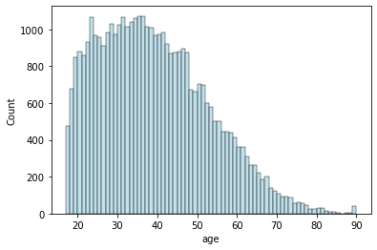
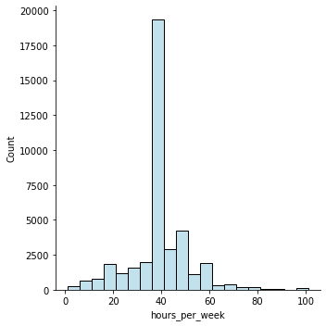
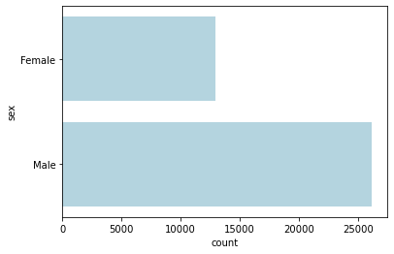
EDA – rozkłady

Slide 6
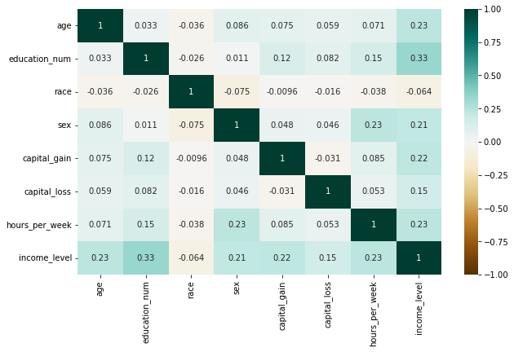
EDA – Korelacja Pearsona

Slide 7
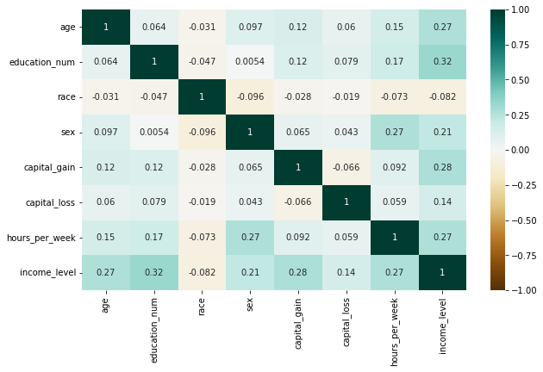
EDA – Korelacja Spearmana

Slide 8
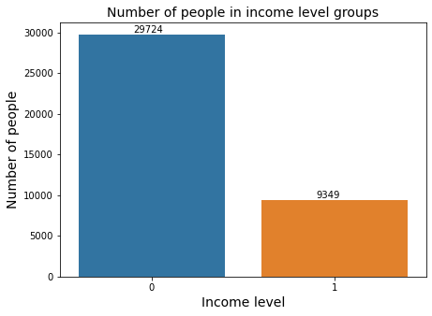
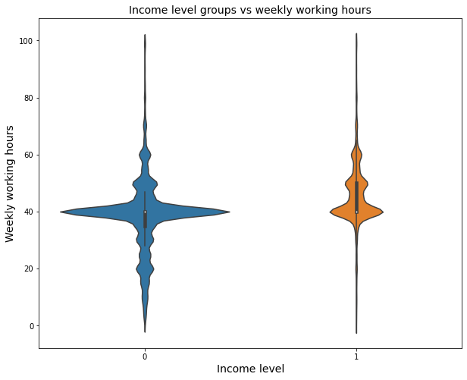
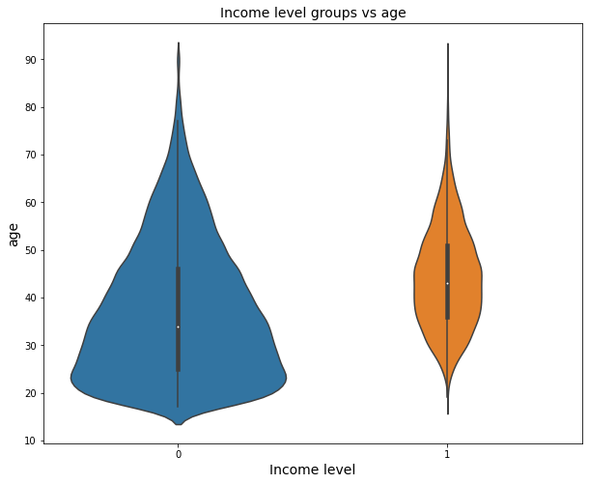
Dodatkowe reprezentacje danych

Slide 9
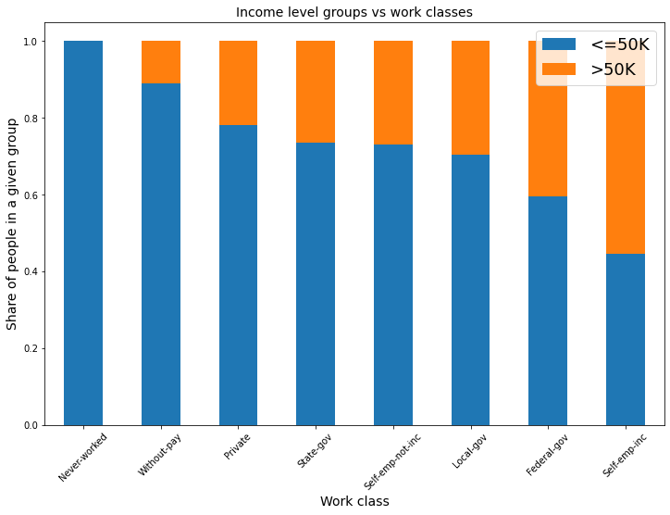
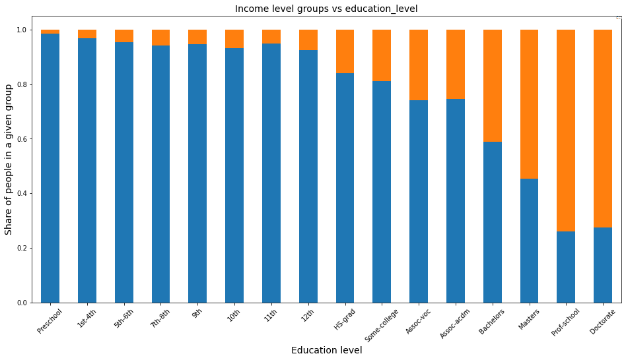
Dodatkowe reprezentacje danych 2

Slide 10
Inżynieria cech, modele
Stworzenie modelu bazowego – dummy classifier, który stanowi punkt odniesienia dla naszych dalszych działań na danych (74.9% precyzji)
modele z których korzystaliśmy : Regresja Liniowa, SVM, drzewa decyzyjne, drzewa losowe, XGBoost
Przy weryfikacji precyzji korzystaliśmy z cross-validation
Skalowanie zmiennych – StandardScaler, MinMaxScaler
Grupowanie cech uznanych za problematyczne w EDA
Regresja Liniowa | 0.8401 +/- 0.0042 (std) | min: 0.8326 max: 0.8452
SVM | 0.7964 +/- 0.0042 (std) | min: 0.7912 max: 0.8032
Drzewo decyzyjne | 0.8149 +/- 0.0048 (std) | min: 0.8054 max: 0.8213
Las losowy | 0.8409 +/- 0.0047 (std) | min: 0.8341 max: 0.8463
XGB | 0.8689 +/- 0.0044 (std) | min: 0.8616 max: 0.8744
XGB z inżynierią cech | 0.8691 +/- 0.0045 (std) | min: 0.8620 max: 0.8744

Slide 11
Ostateczne modele, metryki i wnioski
Metryki według których ocenialiśmy modele to accuracy, recall, precision, f1, gini
Korzystaliśmy również z confusion matrix oraz roc-auc

Slide 12
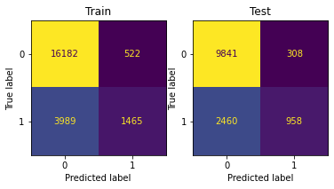
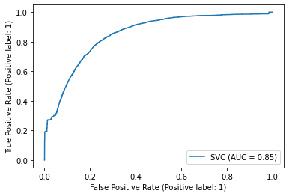
SVC

Slide 13
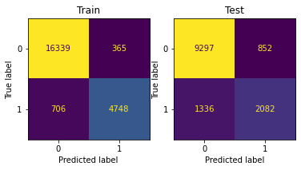
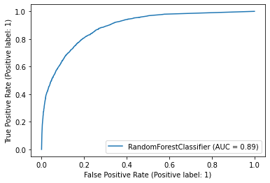
Random Forest

Slide 14
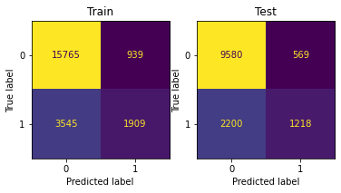

Linear Regression

Slide 15
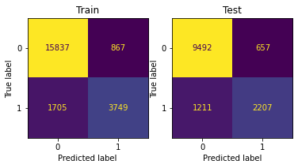
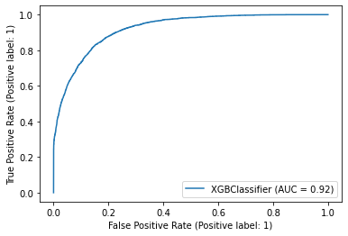
XGBoost

Slide 16
Porównanie modeli i ich wyników
 | Accuracy | Recall | Precision | F1 | Gini
SVC | 0.7959 | 0.2802 | 0.7567 | 0.4090 | 0.2499
RF | 0.8387 | 0.6091 | 0.7096 | 0.6555 | 0.5251
XGB | 0.8623 | 0.6456 | 0.7706 | 0.7026 | 0.5809
LR | 0.7959 | 0.3563 | 0.6815 | 0.4680 | 0.3002

Slide 17
Strojenie hiperparametrów dla modeli RF oraz XGB
 | Accuracy | Recall | Precision | F1 | Gini
RF | 0.8387 | 0.6091 | 0.7096 | 0.6555 | 0.5251
RF_opt | 0.7883 | 0.8841 | 0.5497 | 0.6779 | 0.6402
XGB | 0.8623 | 0.6456 | 0.7706 | 0.7026 | 0.5809
XGB_opt | ------------ | ------------ | ------------ | ------------ | ------------

Slide 18
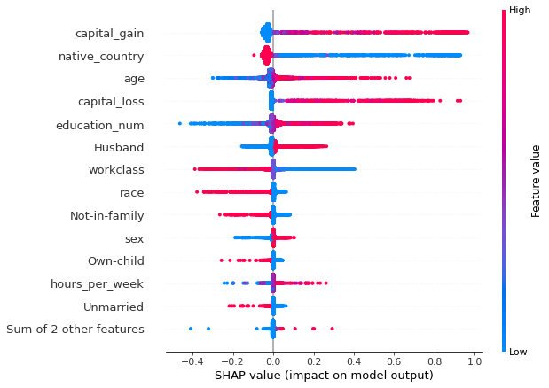
Shap – interpretowalność wartość cech dla modelu Regresji liniowej

Slide 19
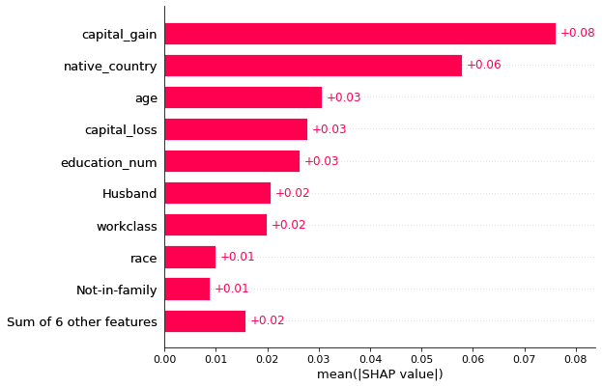
Shap – interpretowalność

Slide 20
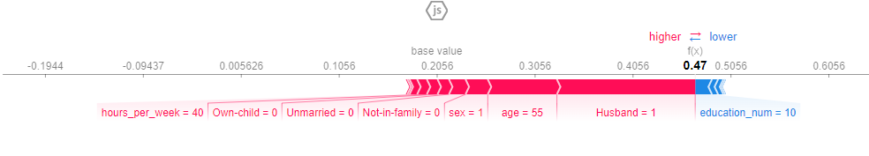
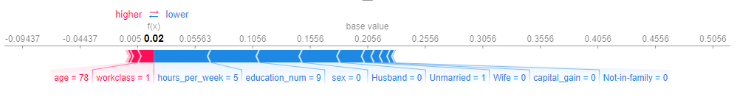
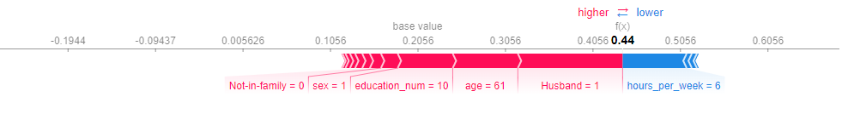
Shap – interpretowalność – random forest – wyjaśnienie konkretnych przy

Slide 21
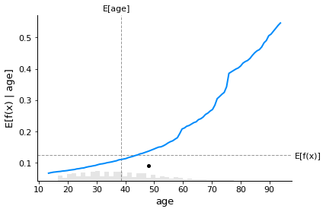
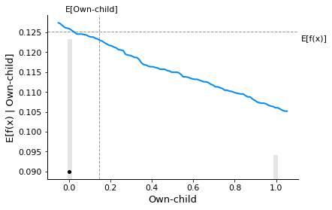
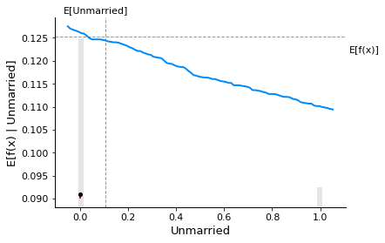
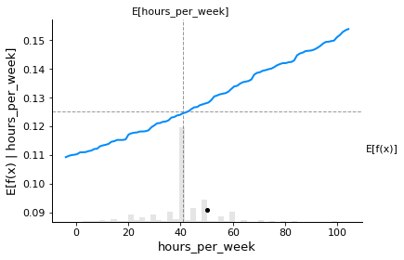
Shap – pojedyncze cechy

Slide 22
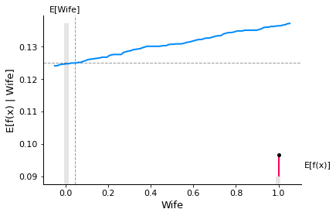
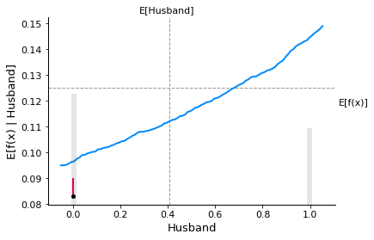
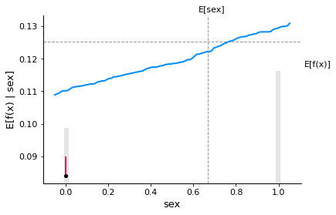
Problem etyczny?

Slide 23
Dziękujemy za uwagę!

